Slide 1
Processamento Digital de Sinais Transformada Z MATLAB
Professor:
Gerson Leiria Nunes

Slide 2
Sumário
Transformada Z no MATLAB
Transformada Z inversa no MATLAB
Definição de Polos e Zeros

Slide 3
Transformada Z no MATLAB
O Matlab possui ferramentas capazes de representar sinais discretos através de sua transformada Z.
O comando “syms” serve para definir as variáveis “n” de forma simbólica.
O comando “ztrans(<função>)” serve para calcular a transformada Z de uma determinada <função>.
O comando “iztrans(<função>)” serve para calcular a transformada Z inversa de uma determinada <função>.

Slide 4
Transformada Z no MATLAB
Exemplo 1:
Função h(n) = 1^n
No matlab temos:
syms n;
h = 1^n;
hz = ztrans(h);
pretty(hz);

Slide 5
Transformada Z no MATLAB
Exemplo 2:
Função h1(n) = 2n
No matlab temos:
syms n;
h1 = 2*n;
h1z = ztrans(h1);
pretty(h1z);

Slide 6
Transformada Z inversa no MATLAB
Iztrans(h1z);
Iztrans(hz);

Slide 8
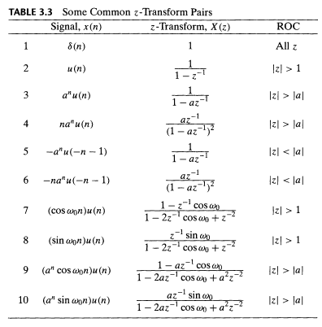

Slide 9
Polos e Zeros
Toda função pode ser definida por frações parciais:
Onde B(Z) e A(Z) são polinômios em Z
Zeros são os valores onde X(Z) = 0
Polos são os valores onde X(Z) = ∞

Slide 10
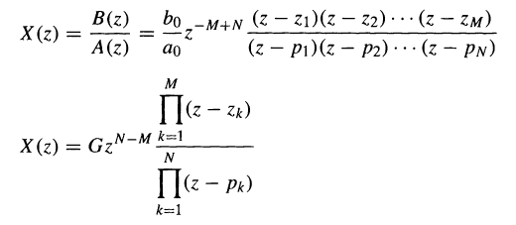
Polos e Zeros
Desde que A(Z) e B(Z) sejam polinômios em Z, eles podem ser expressos na forma fatorada como:

Slide 11
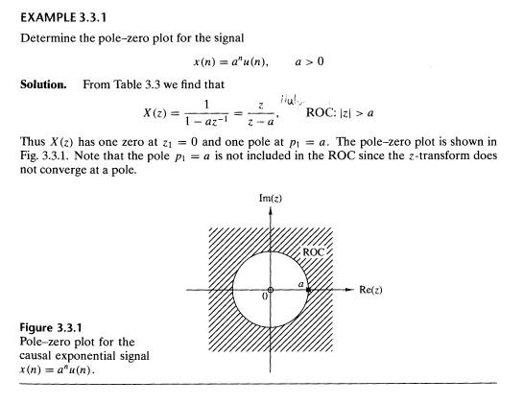
Polos e Zeros

Slide 12
Polos e Zeros

Slide 13
Polos e Zeros

Slide 14
Polos e Zeros

